Slide 1
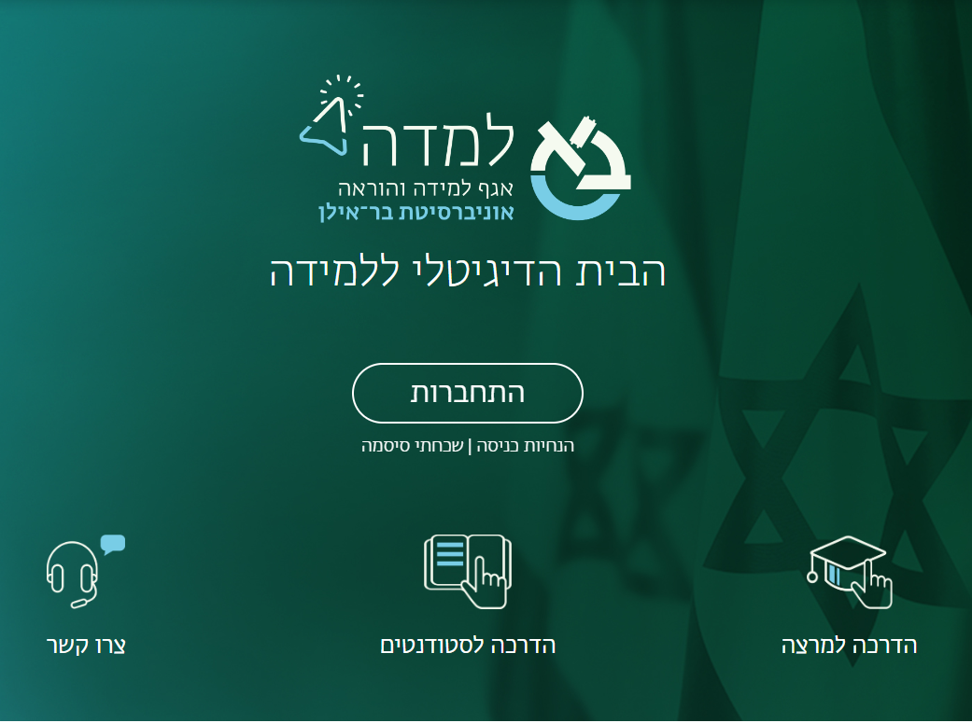
הכנה של אתר קורס בלמדה:
בדיקת התחברות ללמדה: תנסו להתחבר מדריך התחברות.
01
בדיקת התחברות לZoom: תפתחו מפגש "זום" מתוך אתר הקורס ב"למדה". להלן מדריך מפורט.
עודכנו את הגדרות האבטחה.
02
ניתן להעתיק תכני קורס משנים קודמות: להלן מדריך מפורט בנושא.
03

Slide 2
הכנה של אתר קורס בלמדה:
הוספת עוזרי הוראה לאתרי קורס: להלן מדריך מפורט בנושא.
04
איחוד בין קבוצות קורס לאתר קורס אב: להלן מדריך מפורט בנושא.
05
Annoto בכל אתרי הקורס: השנה הופעל רכיב Annoto בכל אתרי הקורסים שלכם. Annoto "מתלבש" על סרטונים ומאפשר להוסיף שאלות ודיונים.
להלן סרטון ומדריך מפורט בנושא.
06

Slide 3
ערוצי פנייה למוקד למדה
טופס פנייה למוקד
בטלפון 03-5317712/4
א'-ה' 9:00-16:00

